Slide 1
Kerangka WEbsite booking mengajar
Oleh ilham setia bhakti

Slide 2
Halaman Pelanggan

Slide 3

A. halaman depan
Pilih Kelas
Kelas A
Kelas B
Kelas C
Booking
Booking
Booking

Slide 4
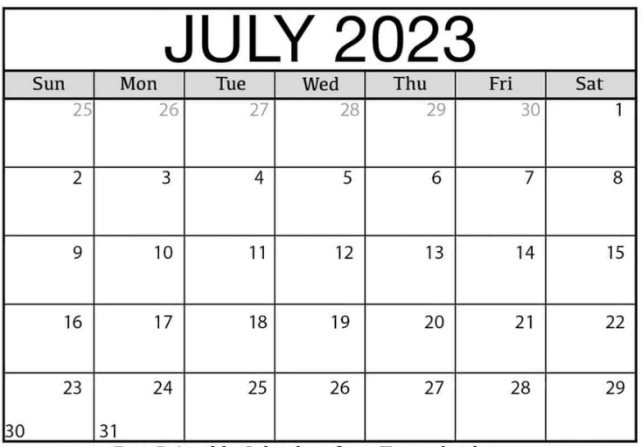
B. halaman Tanggal belajar
Pilih Tanggal Belajar
Nama :
Pelajaran :
Tanggal :
Jam mulai :
Jam selesai :
Pilih Jam

Slide 5

c. halaman Konfirmasi
Booking Berhasil
Nama : Tuan A
Kelas : Kelas A
Tanggal : XXX, 00 XXXX 2023
Jam mulai : 00:00
Jam selesai : 24:00

Slide 6
Halaman Admin

Slide 7
A. Halaman Login
Login
Username :
Password :
Login

Slide 8
B. Halaman Dashboard
Dashboard
Dashboard
Kelas
Booking
Jadwal
99
88
Kelas
Booking
Login

Slide 9
C. Halaman Kelas
Kelas
Id kelas | Nama Kelas | Pengajar | Jam Mengajar | Aksi
1 | Kelas A | Pengajar A | 00:00 | Edit | Hapus
2 | Kelas B | Pengajar B | 00:00 | Edit | Hapus

Slide 10
D. Halaman Booking
Booking
Id booking | Nama Pemesan | Kelas | Tanggal | Aksi
1 | Pemesan A | Kelas A | 00:00 | Edit | Hapus
2 | Pemesan B | Kelas A | 00:00 | Edit | Hapus
Login

Slide 11
E. Halaman Laporan
Jadwal
Login

